Slide 1
Atelier
Je crée ma REL
Bienvenue !

Slide 2
Objectifs d’apprentissage visés
- Créer une REL en réutilisant des éléments existants – créer une REL à partir d’une REL
- Adosser une licence prenant en compte les licences pré-existantes

Slide 3
Déroulé de l’atelier
Contexte
10’
Cas pratique
35’
Temps d’échanges
10’
Évaluation
5’

Slide 4
Contexte (10’)
Nos partenaires et soutiens
La Chaire UNESCO RELIA
Vers une connaissance ouverte et partagée de toutes et tous
Basée à la Halle 6 Ouest, Nantes Université.
L’IA peut servir à analyser, recommander et trouver des RELs (projet Florilège : https://florilege.ls2n.fr/ ).
L’IA est en train de devenir un acteur important de l’éducation.
Il est essentiel que la connaissance fasse partie des communs.
Des projets et actions transversaux au sein de Nantes Université et à l’extérieur

Slide 5
Contexte (10’)

Slide 6
Contexte (10’)
Pourquoi les REL ?
Point d'interrogation icônes créées par Freepik - Flaticon
Notes:
Préciser que nous allons nous concentrer sur Réutiliser / utiliser
<numéro>

Slide 7
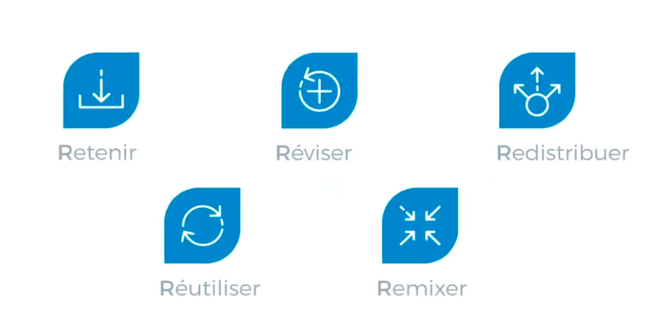
Contexte (10’)
Réviser
Ex. : la mettre à jour
Réutiliser
Ex. : l'utiliser en classe
Remixer
Ex. : créer une vidéo avec des images libres, intégrer un chapitre libre à un autre ouvrage
Retenir
Ex. : la télécharger sur son disque dur
LES 5 R
Redistribuer
Ex. : la rendre disponible sur son site de cours ou distribuer des copies
5R par Wiley (2014) traduit et adapté par la fabriqueREL
Notes:
Préciser que nous allons nous concentrer sur Réutiliser / utiliser
Retenir : permission de la conserver pour un usage ultérieur
Réutiliser : permission de l’utiliser gratuitement des une diversité de contextes
Réviser : permission de la modifier pour l’adapter à ses besoins pédagogiques
Remixer : permission de la combiner à d’autres matériels pour créer une nouvelle oeuvre
Redistribuer : permission de la partager par les moyens de son choix
<numéro>

Slide 8
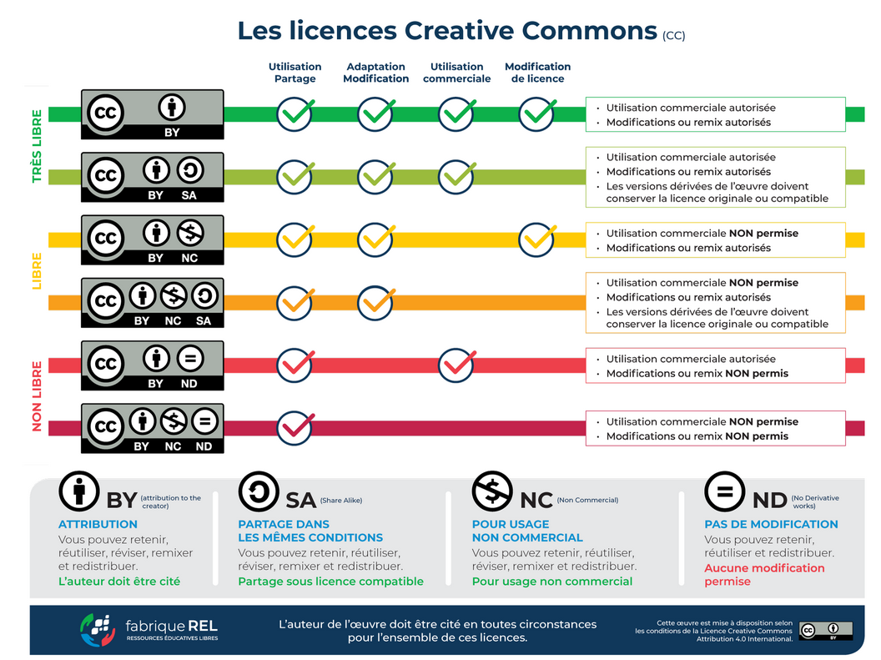
Contexte (10’)

Slide 9
Cas pratique (35’)
Lançons-nous à la création de notre propre ressource éducative libre.
Commençons par nous connecter sur madoc.univ-nantes.fr

Slide 10
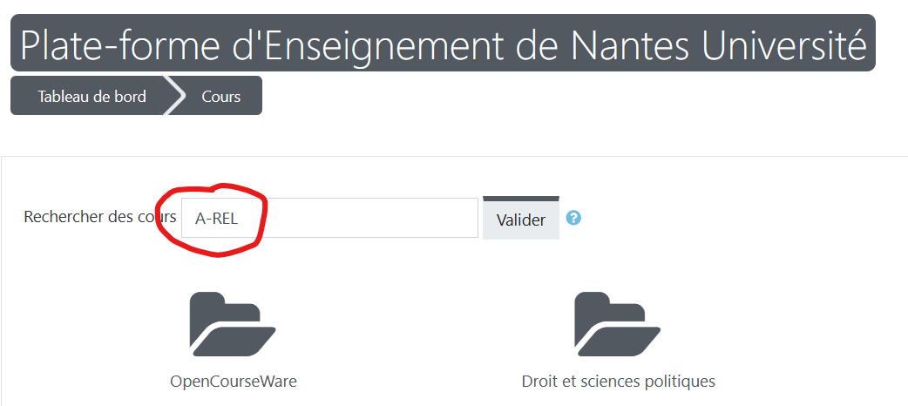
Connexion sur : madoc.univ-nantes.fr
(Code d’accès : REL2023)
Notes:
<numéro>

Slide 11
Cas pratique (35’)
Lançons-nous à la création de notre propre ressource éducative libre.
Créer une REL composée de :
Texte
Image(s)
Vidéo(s) (en option)
Licence
2. Où diffuser ma REL ? (en option)

Slide 12
Évaluations (5’)
À vos claviers !
Notes:
Les écrire au fur & à mesure de l’atelier
<numéro>

Slide 13
Atelier
Je crée ma REL
Merci à toutes
et tous !

